Slide 1
IOS app專題 第十組
B10500012鍾佳欽 / B10500038張家瑀

Slide 2
原先目標與完成進度說明

Slide 3
就功能上來說，有大略完成原定目標
原定目標
完成進度
需要有密碼輸入/更改
可顯示當時日期/時間
可輸入日記內容，並且能產生清單顯示
可刪除以輸入之內容
可運用手機內部的相機/相簿放入圖片
有完成
有完成
有完成
有完成
有完成，但沒有儲存功能

Slide 4
應用程式使用流程

Slide 5
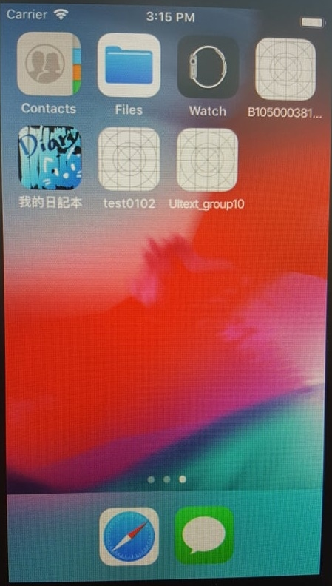
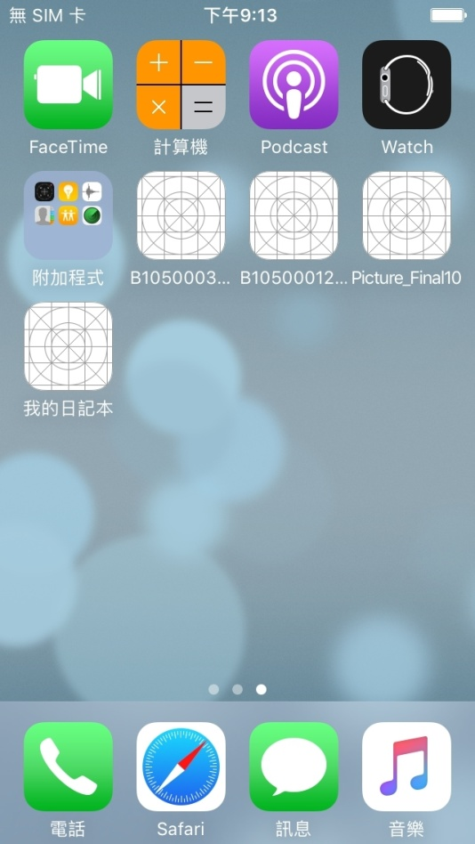
程式icon設計
在模擬器上執行
在手機上執行
在繪製icon時，沒有將全部icon大小都製作出來，導致手機上無法顯示。(2019/1/9時，已解決問題)

Slide 6
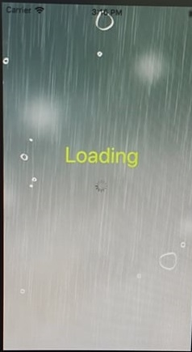
Loading畫面
本來我們設計有載入中的符號，並且會動，但是並沒有嘗試出可以讓它動的方法(包含放入自己繪製的gif檔，但一樣會卡在第一張圖不動)

Slide 7
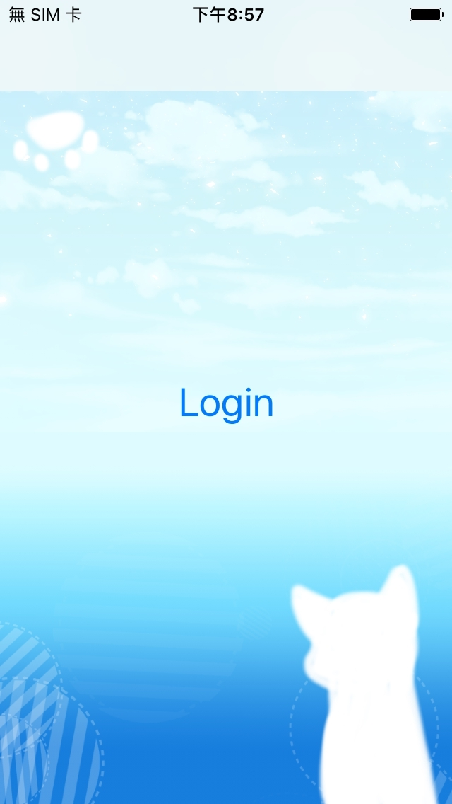
登入畫面
一進入app為登入畫面，按下login鍵時，會跳出輸入密碼的小視窗。
輸入正確可進入主畫面

Slide 8
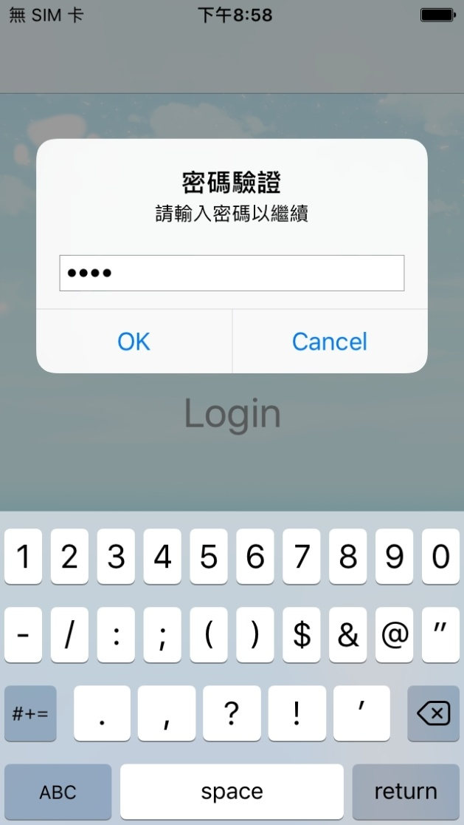
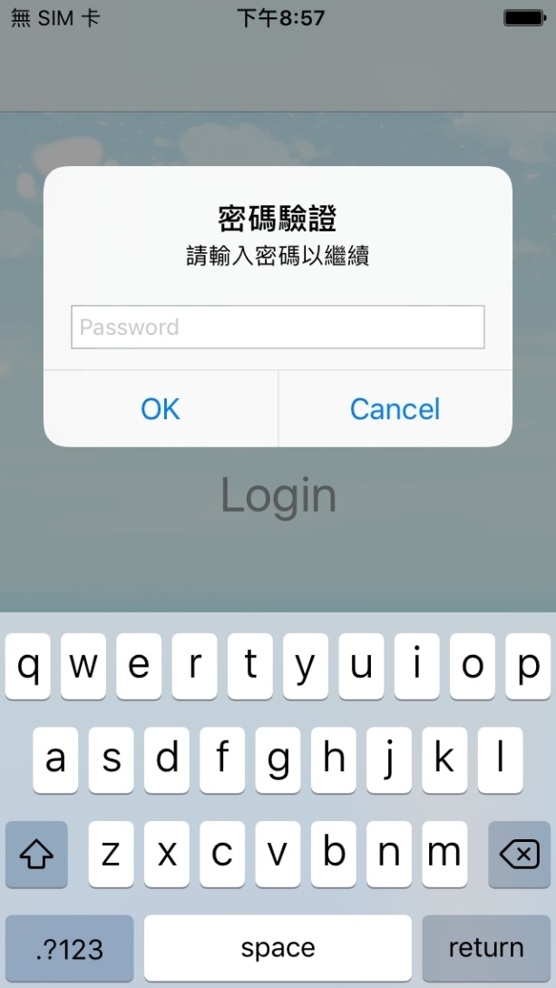
登入畫面

Slide 9
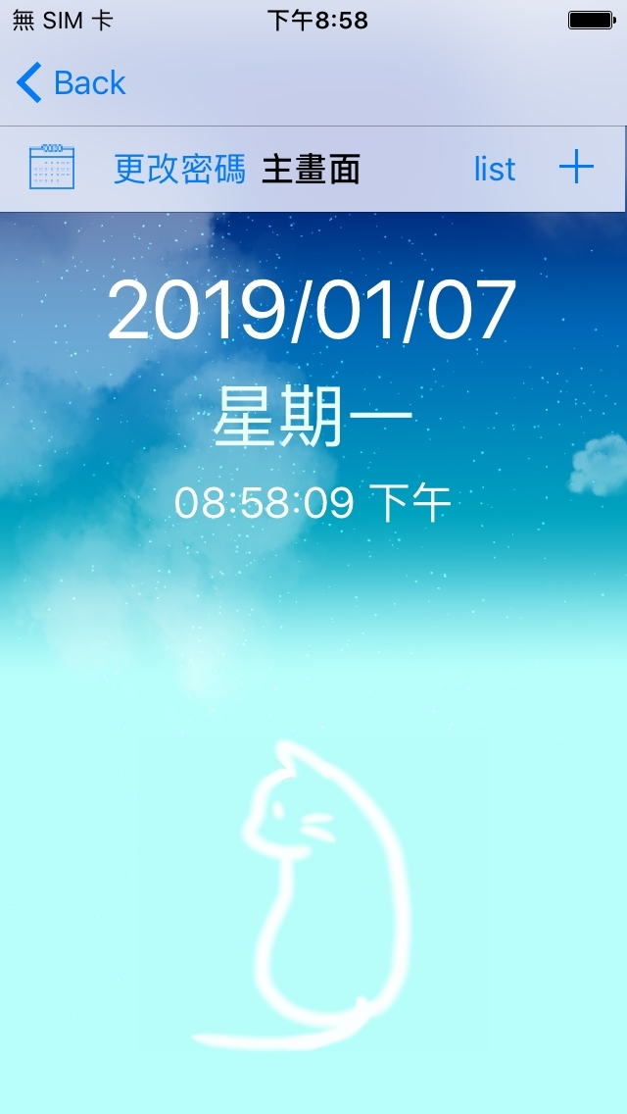
主畫面
此頁面會顯示使用時的日期、星期和時間
而功能列上按鈕由左至右為:
日曆、更改密碼、日記清單、增加日記
本來設計主畫面圖的gif圖會動，但一樣失敗了

Slide 10
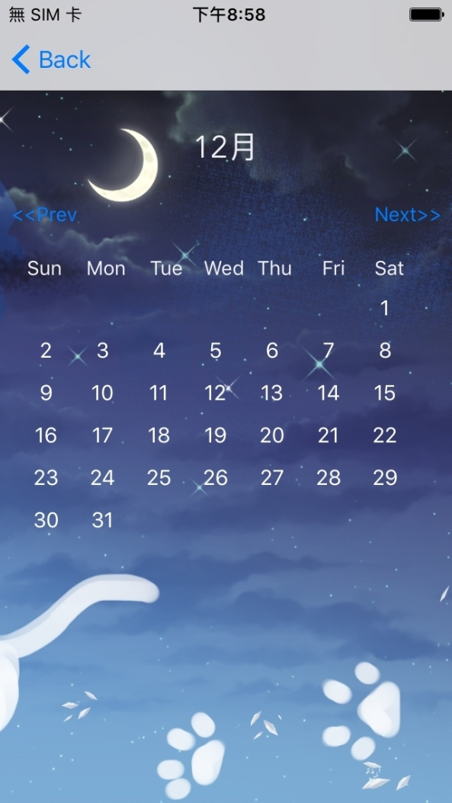
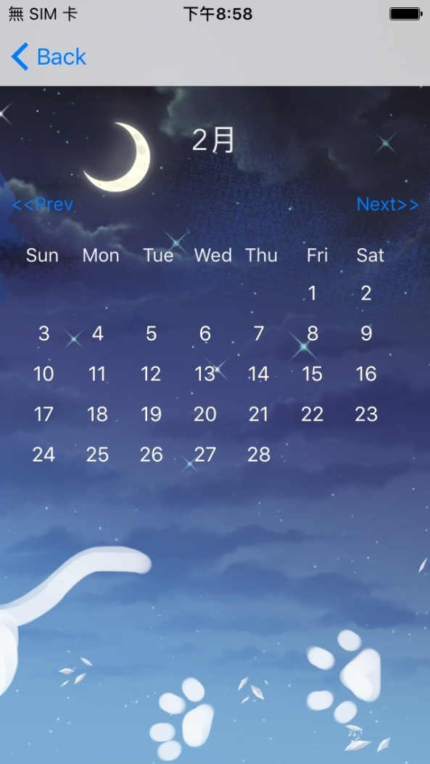

日曆(新增功能)
為新增功能
只能看日期
可前後換月

Slide 11
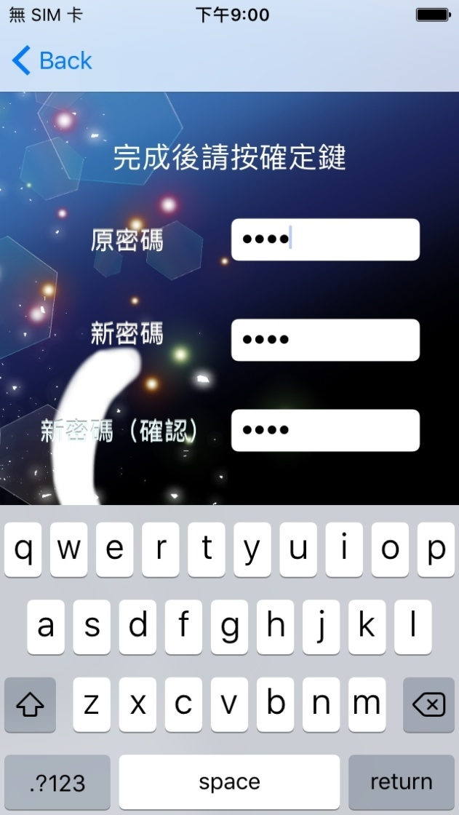
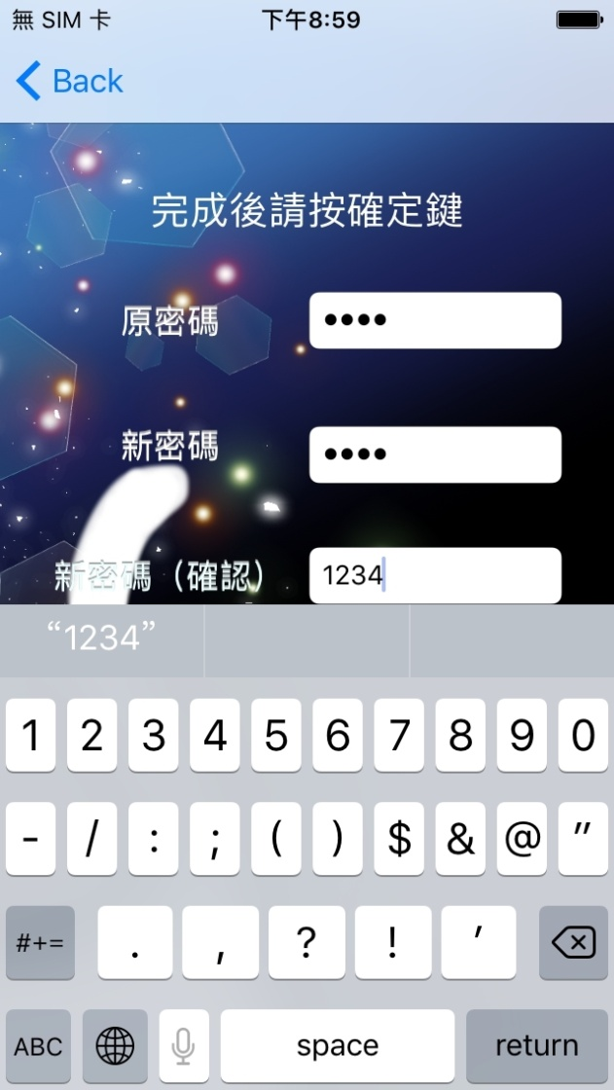
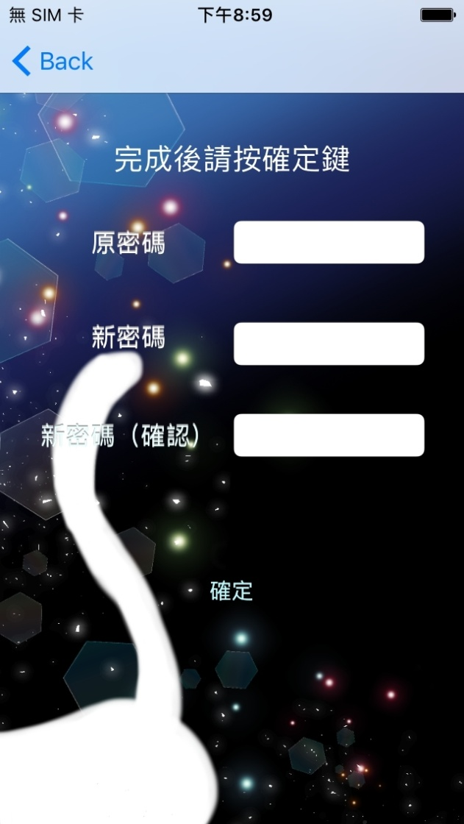
更改密碼
更改登入的密碼用
更改成功/失敗皆會在上方文字顯示

Slide 12
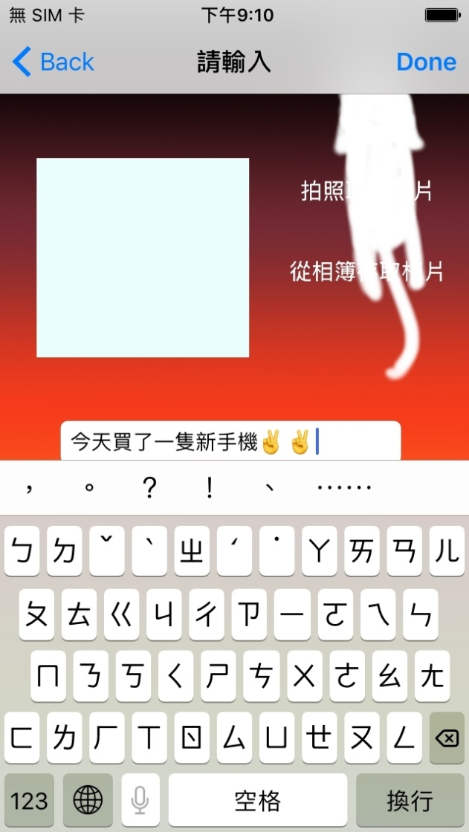
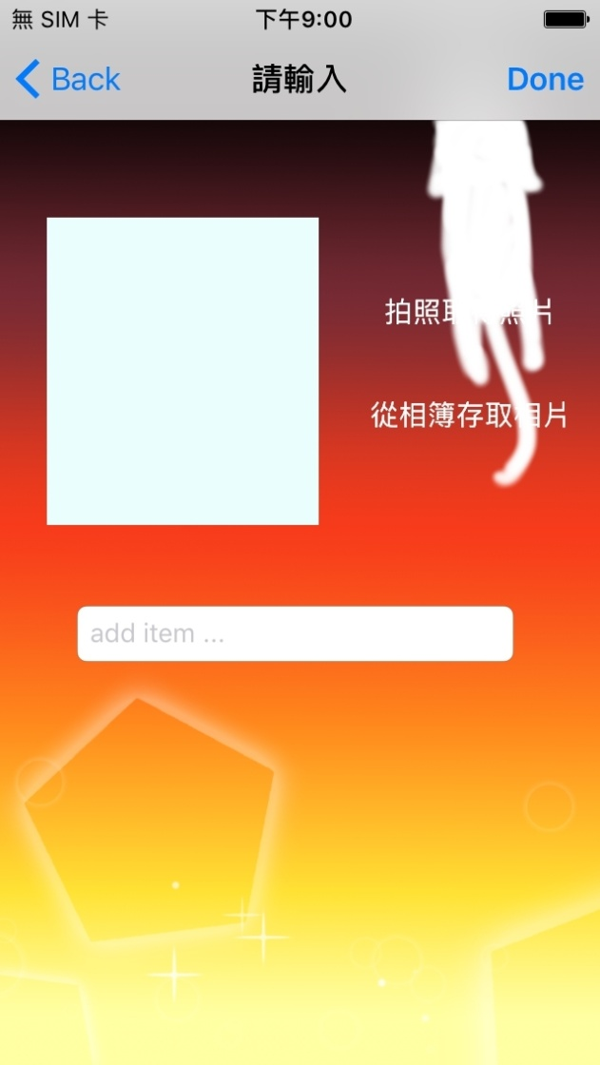
增加日記
點選右方按鈕可選擇要拍攝圖片或從相簿選取圖片
下方可輸入日記
按下右上方done鍵儲存

Slide 13
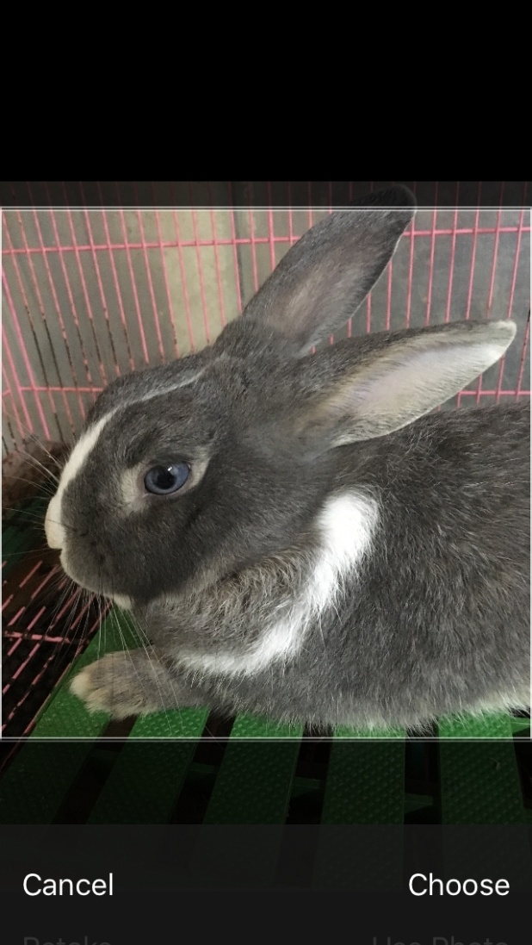
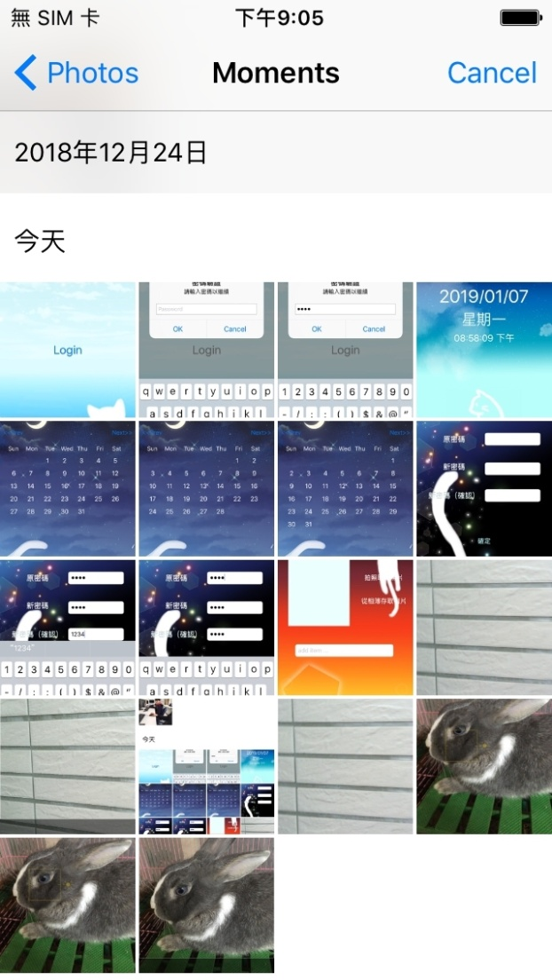
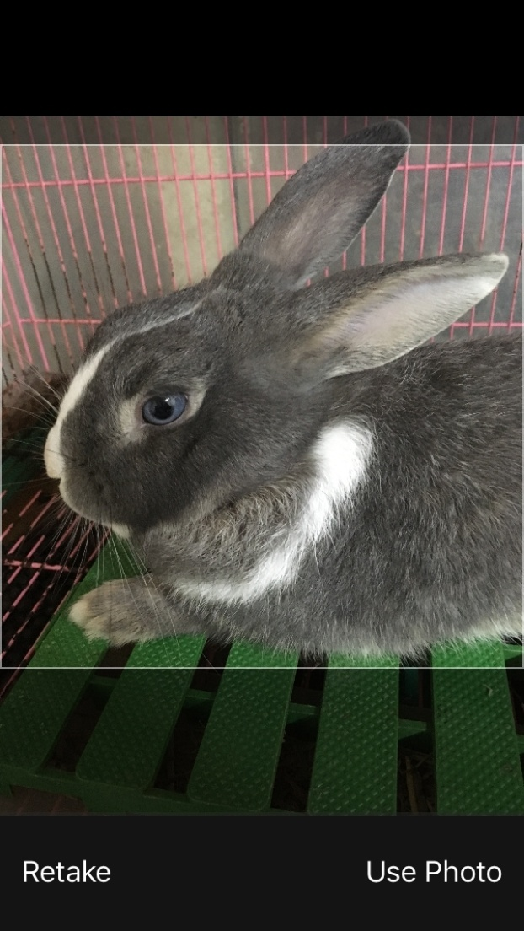
增加日記

Slide 14
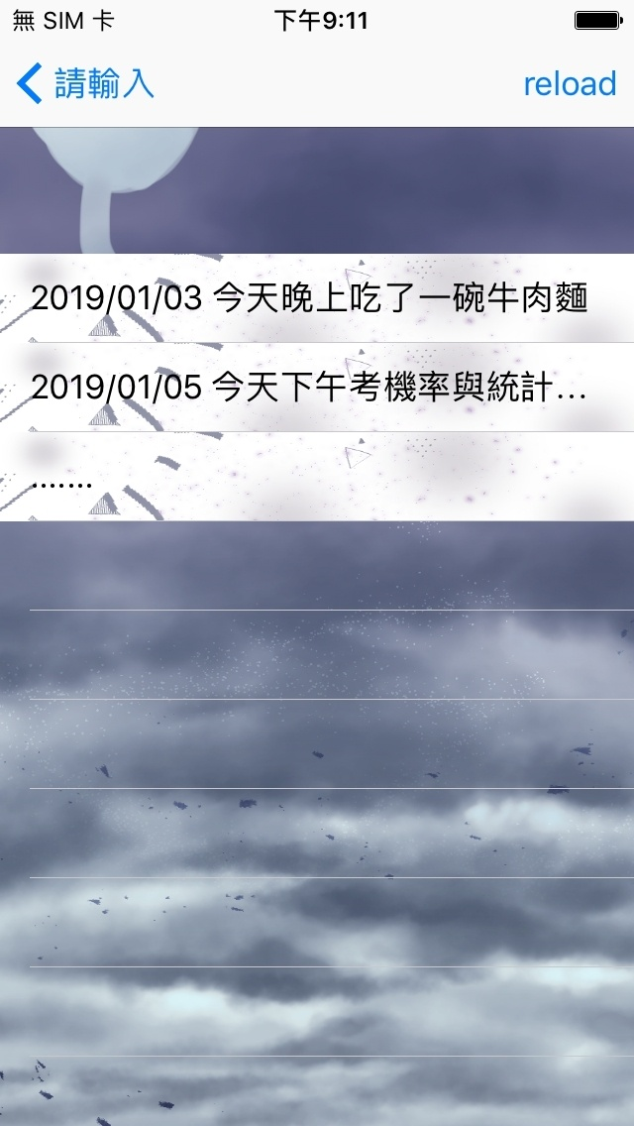
日記清單
顯示輸入內容，點cell後會顯示完整內容
輸入完日記後須按下reload鍵重載顯示
將cell往左滑可刪除該筆資料

Slide 15
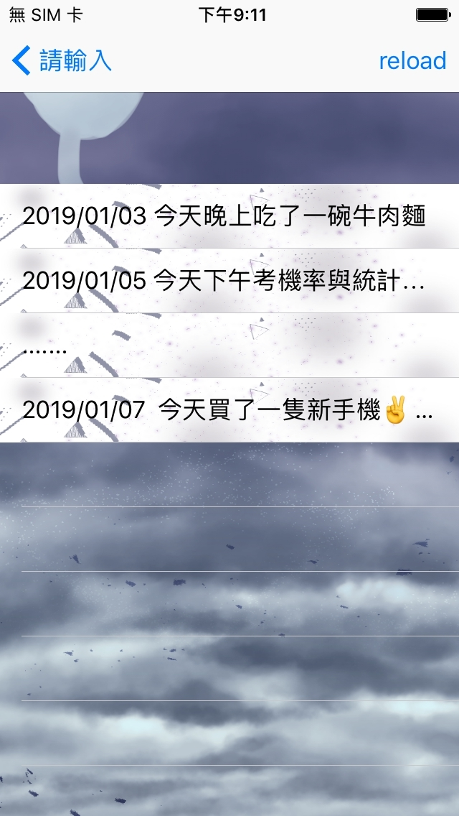
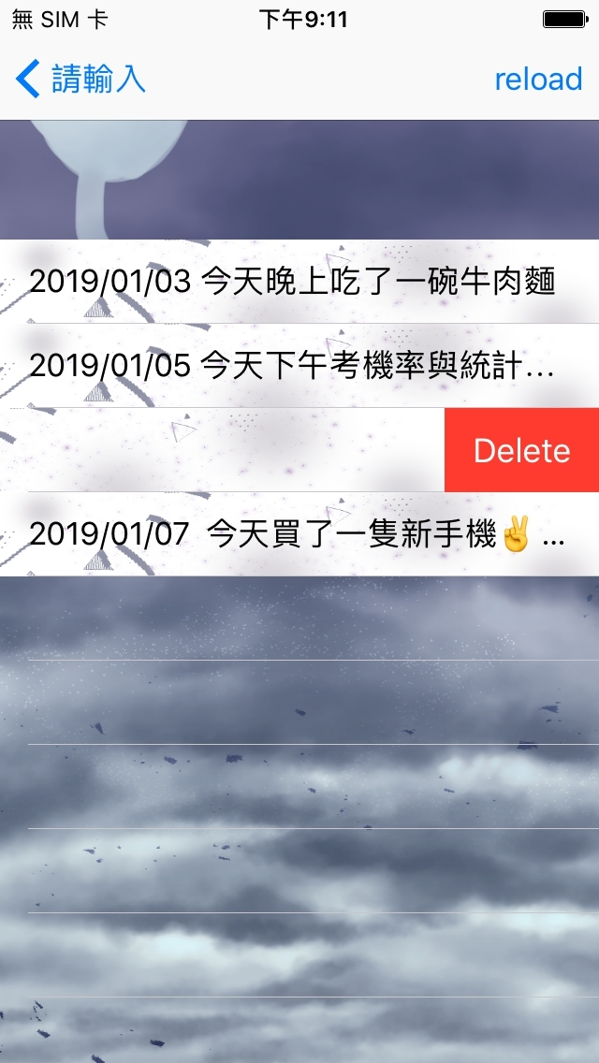

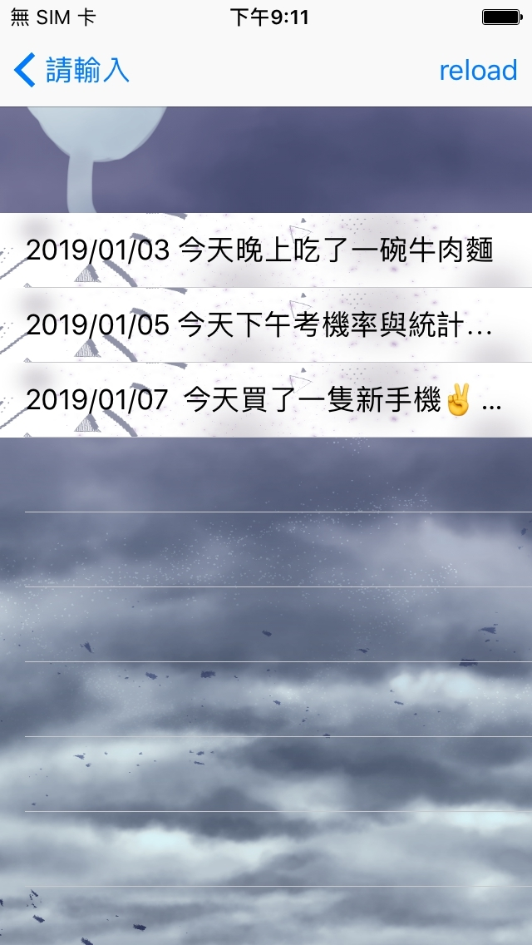
日記清單

Slide 16
應用程式使用時機
雖然當不成日記本，
但可以用來當作待辦清單使用

Slide 17
The END

